Slide 1
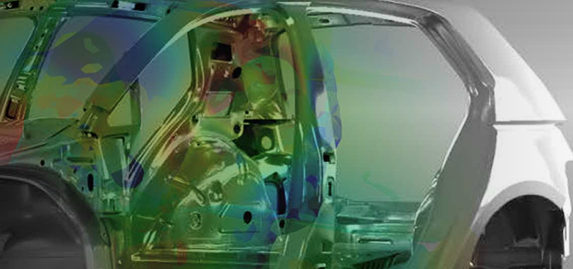
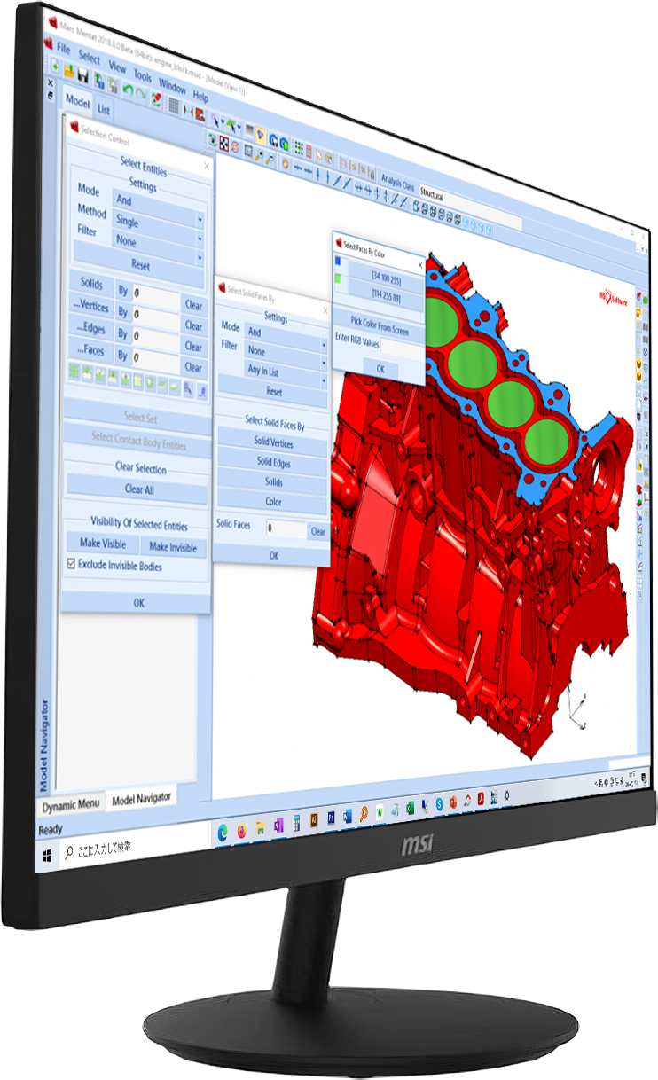
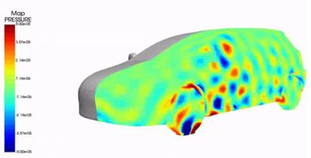
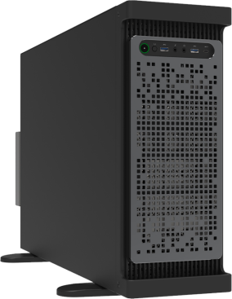

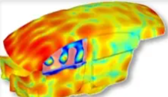
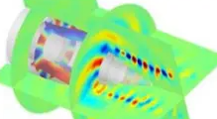





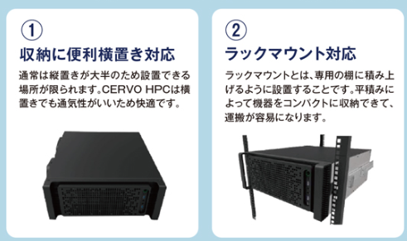


音響解析が必要なシュミレーションを行う際に！
汎用音響解析ソフトウェア
MSC | Actran
にお勧めのHPC/ワークステーション
高クロックであるため、高速計算が可能!
Actranは有限要素法による汎用音響解析ソフトウェアです。
Actranは音響、振動音響、航空音響などの問題を解決する最高級の音響解析ソフトウェアです。Actranは、自動車メーカー、サプライヤー航空宇宙・防衛企業、消費者製品メーカーなどに採用され、設計における音響性能の理解と改善を促進します。
計算に有利な12コアCPUを搭載したHPC
■ CPU：Xeon W5-3425
(3.2-4.4GHz/12コア/24スレッド）
■ メモリ： 256GB （64GB×4） DDR5-4800
■ ストレージ：1.92TB M.2 NVMe SSD
■ グラフィック：NVIDIA RTX2000 Ada 16GB-GDDR6
（miniDisplayPort x4）miniDP to DP 変換アダプタ 1 本付属
■ OS： Windows 11 Pro 64bit
■ 電源：1,200W（80 Plus Platinum 認証）
■ 3年間センドバック方式ハードウェア保証
APPLIED
CERVO Grasta Type-ALIS35W-Q
1,253,000
（税別）
円
カスタマイズのご要望も承ります
https://bto.applied.ne.jp/c19-c29-c39-c49-c59-pm1090-ps1106-customize.html
計算速度が圧倒的！高クロックCPU搭載（3.2-4.4GHz）!
Actranの処理には、CPUのクロック周波数が高い方が良いと言えます。
FEMは、数値解析の代表的な手法で、複雑な対象を小さな要素に分割して、方程式を用いて計算して近似解を求める手法です。
https://www.applied.ne.jp/rs/
デ
ジ
タ
ル
丸
ご
と
ア
プ
ラ
イ
ド
または
アプライド Biz

Slide 2
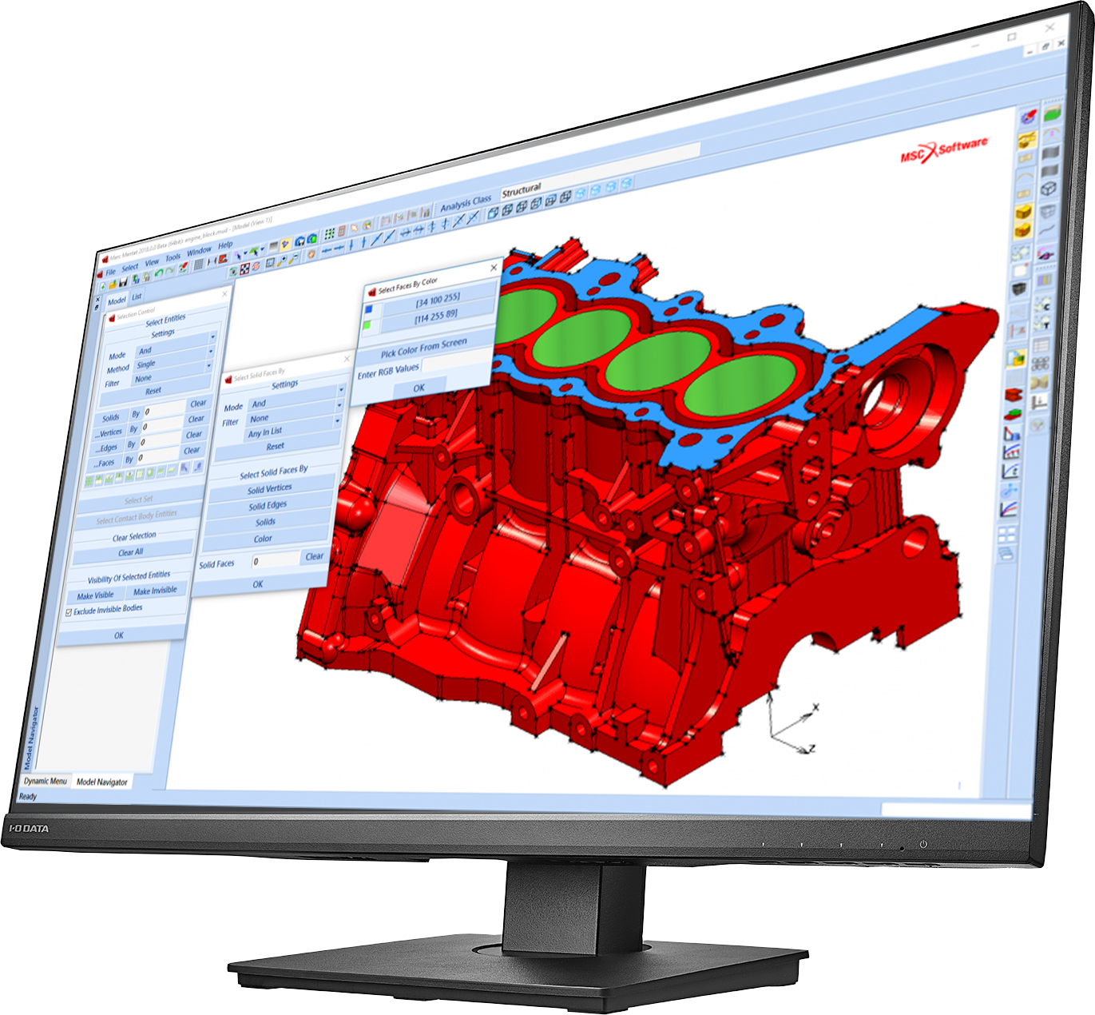
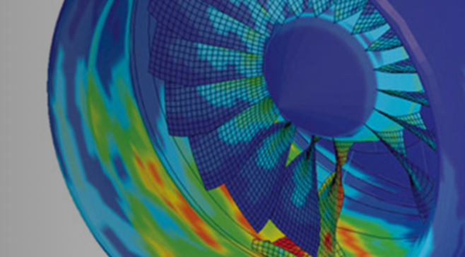
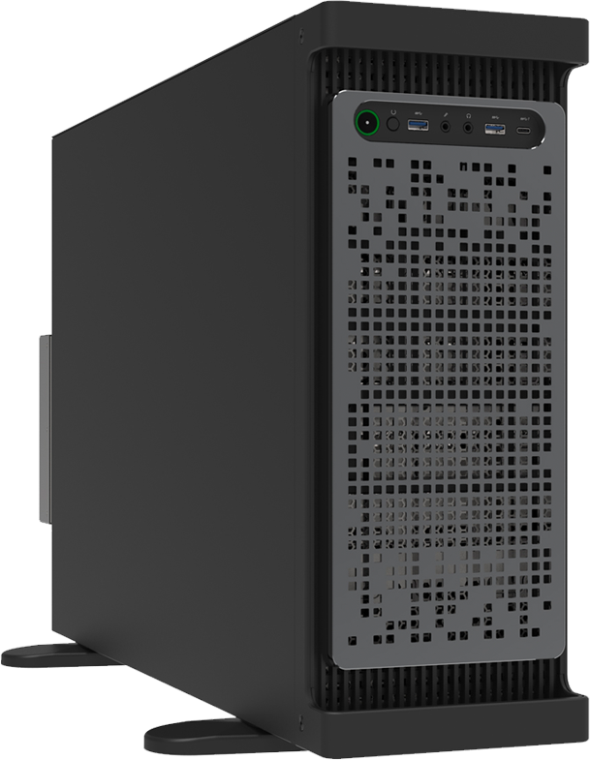


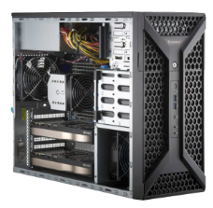


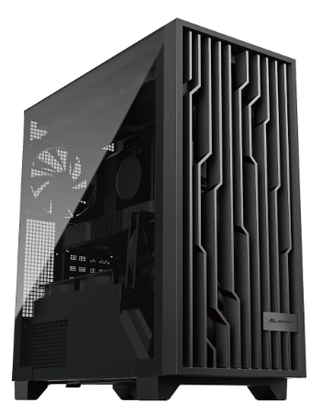
音響解析が必要なシュミレーションを行う際に！
汎用音響解析ソフトウェア
MSC | Actran
にお勧めのHPC/ワークステーション
高クロックCPUを搭載しているため、高速計算が可能!
Actranは音の基本特性（伝播、干渉、反射、吸遮音など）を考慮した解析により、音響現象を理解することを可能にします。
Actranは音響、振動音響、航空音響などの問題を解決する最高級の音響解析ソフトウェアです。Actranは、自動車メーカー、サプライヤー航空宇宙・防衛企業、消費者製品メーカーなどに採用され、設計における音響性能の理解と改善を促進します。豊富な材料モデルライブラリ、無限要素を含む完全な要素ライブラリ、大規模な問題を解析する高性能ソルバーを装備しています。
https://bto.applied.ne.jp/c19-c29-c39-c49-c59-pm955-ps972-customize.html
Pコア 3.3-4.6GHz CPU搭載で、各種人気パーツを選定したバランスの取れたモデル
■ CPU：Xeon w5-2445
(P3.1-4.4GHz/TB3.0 4.6GHz/10コア(P10+E0)/20スレッド）
■ メモリ： 64GB （16GB×4） DDR5-4800
■ ストレージ：960GB M.2 NVMe SSD
■ グラフィック：NVIDIA RTX 2000 Ada 16GB-GDDR6
（miniDisplayPort x4） ※miniDP-DP変換ケーブル付属
■ OS： Windows 11 Pro 64bit
■ 電源：1,200W（80 Plus Platinum 認証）
■ 3年間センドバック方式ハードウェア保証
APPLIED
Type-IS25W-Q
845,000
税別
円
人気のCPU搭載で構成されたコストパフォーマンスの良いモデル
■ CPU：Core Ultra 9 285K
（24コア（8+16）24スレッド/3.7GHz/tb5.6GHz）
■ メモリ： 32GB （16GB×2） DDR5-5600
■ ストレージ：2TB M.2 NVMe SSD
■ グラフィック：NVIDIA RTX 2000 Ada 16GB-GDDR6（miniDisplayPort x4） ※miniDP-DP変換ケーブル付属
■ OS： Windows 11 Pro 64bit
■ 電源：1,200W（80 Plus Platinum 認証）
■ 1年間センドバック方式ハードウェア保証
APPLIED
BT-U9285KAS1Q2TTNVM
748,000
税別
円
https://www.applied.ne.jp/rs/
デ
ジ
タ
ル
丸
ご
と
ア
プ
ラ
イ
ド
または
アプライド Biz

